Slide 1
KA 4: Ambulance s rozšířenou péčí
Podpora nových služeb v péči o duševně nemocné
reg. č. projektu: CZ.03.2.63/0.0/0.0/15_039/0008217
MUDr. Monika Pávová

Slide 2
Obsah přednášky
pilotní ambulance s rozšířenou péčí
spolupráce ambulance s rozšířenou péčí s praktickými lékaři

Slide 3
Ambulance s rozšířenou péčí = ARP
součástí projektu Podpora nových služeb v péči o duševně nemocné, KA 4
vychází ze Standardu ambulantní psychiatrické péče a rozšířené ambulantní péče o osoby trpící duševní poruchou (Věstník MZ č.5/2016)
obecně jsou služby ARP rozšířeny o nelékařské profese (klinický psycholog, psychiatrická sestra, adiktolog, ergoterapeut, fyzioterapeut, apod.)

Slide 4
Cíle ARP
zajištění komplexní péče pro pacienty s duševním onemocněním
rozšíření poskytování nefarmakologické léčby
posílení kompetencí nelékařských profesí
podpora programů na udržení/rozvoj specifických dovedností (rodinná psychoedukace, trénink kognitivních funkcí, posílení komunikačních dovedností, podpora sociálního začlenění a práceschopnosti, apod.)
spolupráce s ostatními zdravotně-sociálními službami v daném regionu

Slide 5
Cílová skupina, regionalita, umístění
cílová skupina: dospělé osoby s duševním onemocněním v celém diagnostickém spektru dle MKN 10
důraz na regionalitu, velikost spádové oblasti bude testována během pilotního ověření
pilotní ověření v délce 18-ti měsíců bude probíhat v různých regionech, typech území (málo zalidněný region, velkoměsto), mimo/při zdravotnickém zařízení, apod.

Slide 6
ARP v síti zdravotně-sociální služeb
PL
PA
MTDZ (senioři, děti a adolescenti, …)
CDZ
ARP
Psychiatrické nemocnice
Sociální služby

Slide 7
Personální kritéria pilotní ARP I.
Fixní úvazky:
psychiatr se specializovanou způsobilostí (1 úvazek)
psychiatrická sestra (1 úvazek)
klinický psycholog (1 úvazek, lze rozdělit na klinický psycholog min.0,5 úvazek + psycholog ve zdravotnictví)
psycholog ve zdravotnictví:
- v předatestační přípravě
- započatý psychoterapeutický výcvik v rozsahu min. 200 hod.
- práce v ARP pod supervizí klinického psychologa
- do konce pilotního ověření složit atestaci z klinické psychologie

Slide 8
Personální kritéria pilotní ARP II.
Flexibilní úvazky:
lékař specialista (0,5 úvazek, gerontopsychiatrie, sexuologie, návykové nemoci, PPP, psychosomatika)
nelékařský zdravotnický pracovník (0,5 úvazek, adiktolog, ergoterapeut, nutriční terapeut, fyzioterapeut, sociální pracovník)
administrativní pracovník (1-0,5 úvazek)

Slide 9
Metodika pro spolupráci ambulance s rozšířenou péčí a praktického lékaře I.
vychází ze Standardu ambulantní psychiatrické péče a rozšířené ambulantní péče o osoby trpící duševní poruchou (Věstník MZ č.5/2016)
pracovní verze, ověření v 6 pilotních ARP
spolupráce min. s 2-3 praktickými lékaři (písemná smlouva bude součástí žádosti o poskytnutí dotace)
mezioborová setkávání min. 1x ročně ve spolupráci s regionálním konzultantem, pro pilotní provoz 1 setkání během 18-ti měsíců, forma záleží na ARP (navázání/prohloubení osobních vztahů, sdílení zkušeností, vzdělávání pro PL)

Slide 10
Metodika pro spolupráci ambulance s rozšířenou péčí a praktického lékaře II.
úvodní školení pro PL (představení projektu, nastavení spolupráce)
během pilotního ověření komunikace PL s ARP a metodikem
závěrečný workshop (zhodnocení výsledků pilotního ověření, dialog se zástupci SVL a SPL)

Slide 11
Cíle spolupráce ARP a PL
včasná diagnostika a léčba somatických komorbidit
menší míra stigmatizace u duševních onemocnění
(léky, omluvenka do zaměstnání, apod.)
podpora včasné detekce duševního onemocnění v rámci primární péče
zvýšení erudice praktických lékařů v psychiatrické problematice (všeobecná psychiatrie, syndrom vyhoření, problematika včasného záchytu psychóz, apod.)
průběžné uvolňování kapacity ARP a tím zkrácení doby první intervence

Slide 12
Jaké pacienty by měla referovat ARP do péče PL?
rozhodujícím faktorem je preskripční omezení PL
(antidepresiva ze skupiny SSRI, TCA, trazodon, mirtazapin, bzd a
Z-hypnotika)
dle MKN 10: depresivní porucha, periodická depresivní porucha, neurotické poruchy, neorganická porucha spánku, specifická či smíšená porucha osobnosti
vždy lehká, max. středně těžká forma onemocnění
souhlas pacienta
výhodné pro somaticky nemocné pacienty (DM, hypertenze, léčba statiny,…)

Slide 13
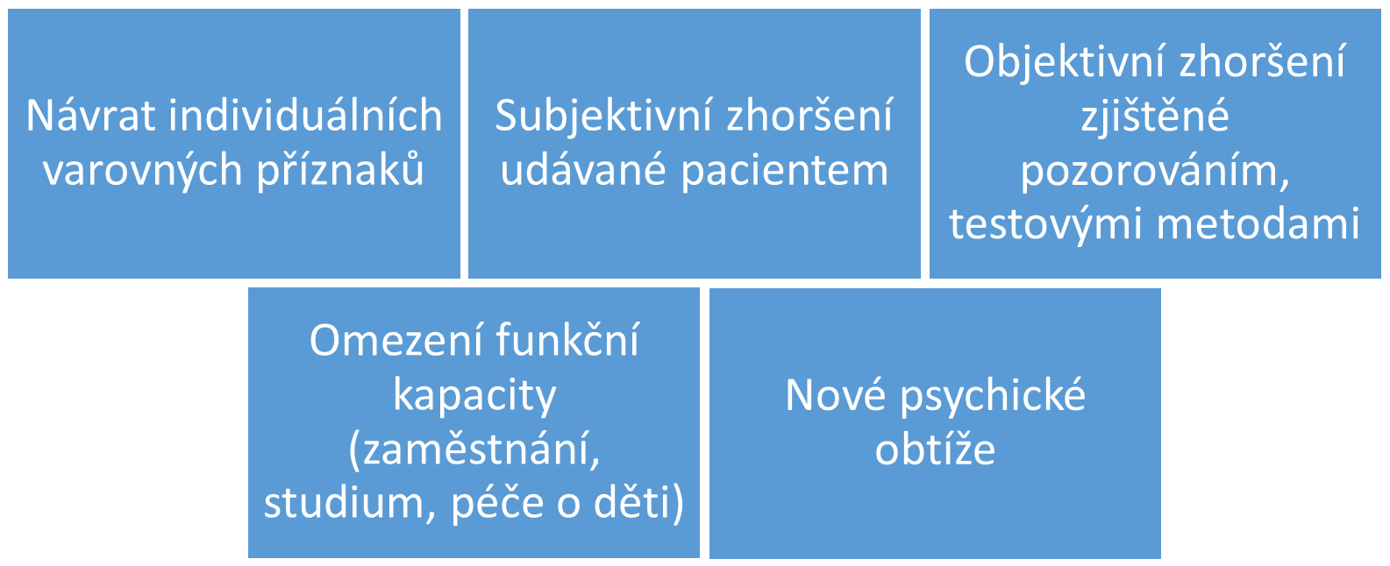
Kdy pacienta směřovat zpět do ARP?

Slide 14
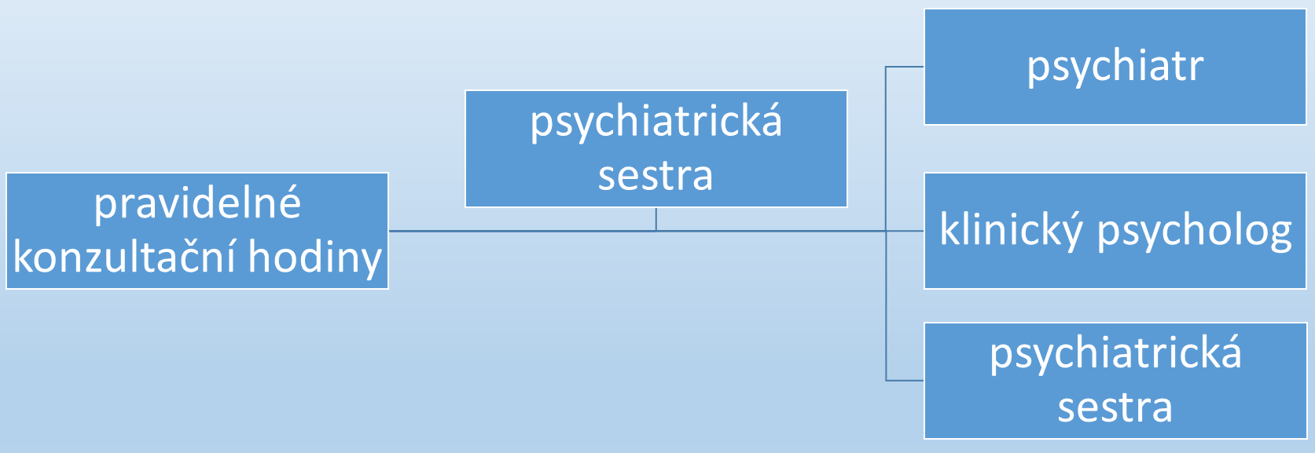
Konzultace v ARP pro PL
v ordinačních hodinách ARP, min. 2x týdně 1 hodina, mimo ordinační hodiny se PL obrací na krizová centra, v indikovaných případech na regionální CDZ

Slide 15


Příklady kvalitní spolupráce…..

Slide 16
Děkuji za pozornost.
E-mail: Monika.Pavova@mzcr.cz tel: +420 725 716 765

